Slide 1
Kelompok 3
Muhammad Reza Ramadhan (19200915)
Muammar Fuad Sirega (19200964)
Said Imam Puro (19201080)
Mohammad Salman Ramadhan (19201058)

Slide 2
INPUT DAN OUTPUT MENGGUNAKAN FORM
Input :
Pada menu LOGIN masukkan nomor peserta dan password yang sudah terdaftar
Pada menu DAFTAR masukkan nomor peserta, nama, password, dan password ulang
Pada menu Periksa Data Siswa masukkan nomor peserta
Pada menu Jenjang yang Dipilih, misal : Sekolah Dasar (SD) masukkan nama sekolah atau pilih sekolah yang tersedia, sama halnya dengan Jenjang yang dipilih Sekolah Menengah Pertama (SMP), Sekolah Menengah Atas (SMA), dan Sekolah Menengah Kejuruan (SMK)

Slide 3
INPUT DAN OUTPUT MENGGUNAKAN FORM
Output :
Pada menu LOGIN : tulisan login tersebut berubah jadi nama peserta, dan jika sudah selesai atau ingin keluar bisa pilih menu Logout
Pada menu Periksa Data Siswa : menampilkan data siswa berupa, nomor peserta, nama, dan nilai rapor semester terakhir
Pada menu Jenjang yang Dipilih : menampilkan nama sekolah, dan misal sudah memilih nama sekolah, maka tampilannya berupa nama sekolah, dan daftar nama peserta beserta peringkat yang diambil dari nilai peserta

Slide 4
Struktur Navigasi
Menurut Ardiansyah (2016:61) “Struktur Navigasi dapat diartikan sebagai alur dari
suatu program yang menggambarkan rancangan hubungan antara area yang berbeda sehingga
memudahkan proses pengorganisasian seluruh elemen-elemen website”.

Slide 5
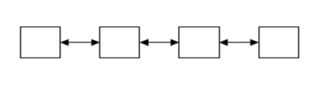
1. Struktur Navigasi Linier
Struktur navigasi linier hanya mempunyai satu rangkaian cerita yang berurut, yang
menampilkan satu demi satu tampilan layar secara berurut menurut urutannya. Tampilan yang
dapat ditampilkan pada struktur jenis ini adalah satu halaman sebelumnya atau satu halaman
sesudahnya, tidak dapat dua halaman sebelumnya atau dua halaman sesudahnya.

Slide 6
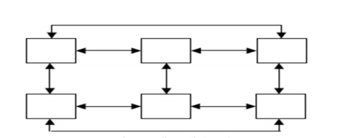
2. Struktur Navigasi Hirarki
Struktur navigasi hirarki biasa disebut struktur bercabang, merupakan suatu struktur
yang mengandalkan percabangan untuk menampilkan data berdasarkan kriteria tertentu.
Tampilan pada menu satu akan disebut sebagai Master Page (halaman utama pertama),
halaman utama ini mempunyai halaman percabangan yang disebut Slave Page (halaman
pendukung). Jika salah satu halaman pendukung dipilih atau diaktifkan, maka tampilan tersebut
akan bernama Master Page (halaman utama kedua) dan seterusnya. Pada navigasi ini tidak diperkenalkan adanya tampilan secara linier.

Slide 7
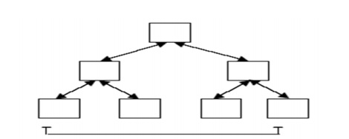
3. Struktur Navigasi Non-Linier
Struktur navigasi Non-linier merupakan pengembangan dari struktur navigasi linier.
Pada struktur ini diperkenankan membuat navigasi bercabang. Percabangan pada struktur non
linier ini berbeda dengan percabangan pada struktur hirarki. Karena pada percabangan ini
walaupun terdapat percabangan, tetapi tiap-tiap tampilan mempunyai kedudukan yang sama
yaitu tidak ada Master Page dan Slave Page.

Slide 8
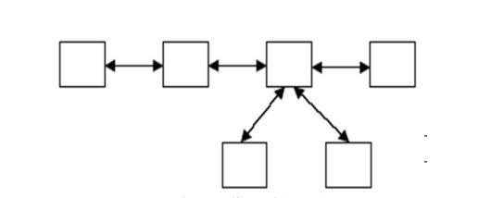
4. Struktur Navigasi Composite (Campuran)
Struktur navigasi composite (campuran) disebut juga struktur navigasi bebas yang merupakan
gabungan dari ketiga struktur yang ada. Struktur navigasi ini biasa digunakan dalam pembuatan
multimedia karena dapat memberikan keinteraksian yang lebih tinggi.

Slide 9
STRUKTUR NAVIGASI
HOME
PERIKSA DATA SISWA
SEKOLAH DASAR (SD)
LOGIN
SEKOLAH MENENGAH PERTAMA (SMP)
LOGOUT
SEKOLAH MENENGAH ATAS (SMA)
SEKOLAH MENENGAH KEJURUAN (SMK)

Slide 10
